Slide 1
HTML5 文件結構
中原大學 資訊管理學系
賴錦慧 老師
chlai@cycu.edu.tw

Slide 2
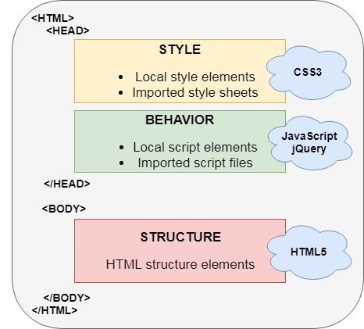
HTML基本架構

Slide 3
查看網頁HTML
Chrome
按F12 觀看網頁原始檔案
在網頁滑鼠右鍵→檢查元素
Firefox
按F12 觀看網頁原始檔案
在網頁滑鼠右鍵→檢測元素
Internet Explorer
按F12 觀看網頁原始檔案
在網頁滑鼠右鍵→檢查元素

Slide 4
HTML文件
定義文件格式
HTML5
HTML 4.01
<!DOCTYPE html>
<!DOCTYPE HTML PUBLIC "-//W3C//DTD HTML 4.01 Transitional//EN" "http://www.w3.org/TR/html4/loose.dtd">
Notes:
http://www.w3schools.com/tags/tag_doctype.asp

Slide 5
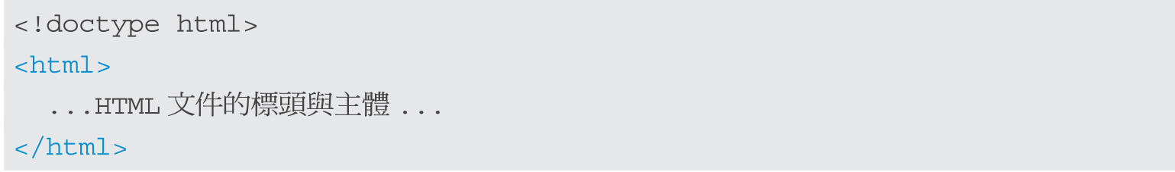
HTML 文件的根元素－<html> 元素
<html> 元素的屬性如下:
(標示星號 (※) 者為HTML 5 新增的屬性)
manifest="..." (※)
title、id、class、style、dir、lang、accesskey、tabindex、translate、contenteditable (※)、contextmenu (※)、draggable (※)、hidden (※)、spellcheck (※)、role (※)、aria-* (※)、data-* (※) 等全域屬性。

Slide 6
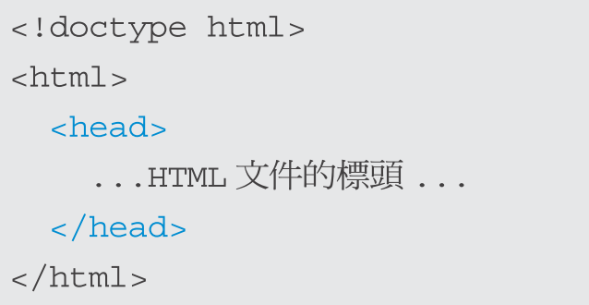
<head> 元素
HTML 文件的標頭

Slide 7
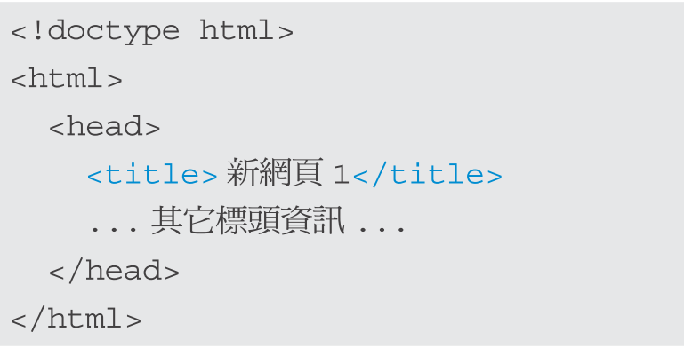
<title> 元素

Slide 8
<meta> 元素
指定HTML 文件的相關資訊
(標示星號 (※) 者為HTML 5 新增的屬性)
charset="..." (※)
name="{application-name,author,generator,keywords,description} "
content="... "
http-equiv="... "

Slide 9
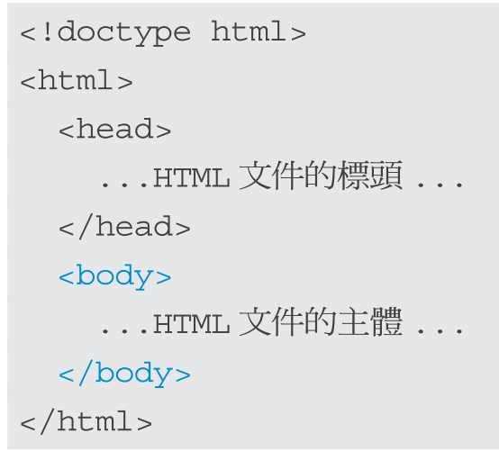
<body>元素
HTML文件的主體
<body> 元素的屬性如下：
background="uri" (Deprecated)
bgcolor="color|#rrggbb" (Deprecated)
text="color|#rrggbb" (Deprecated)
link="color|#rrggbb" (Deprecated)
alink="color|#rrggbb" (Deprecated)
vlink="color|#rrggbb" (Deprecated)

Slide 10
HTML 5 新增的結構元素
提供區段的附加資訊：
<address>
<time>
<article>
<section>
<hgroup>
<nav>
<header>
<footer>
<aside>

Slide 11
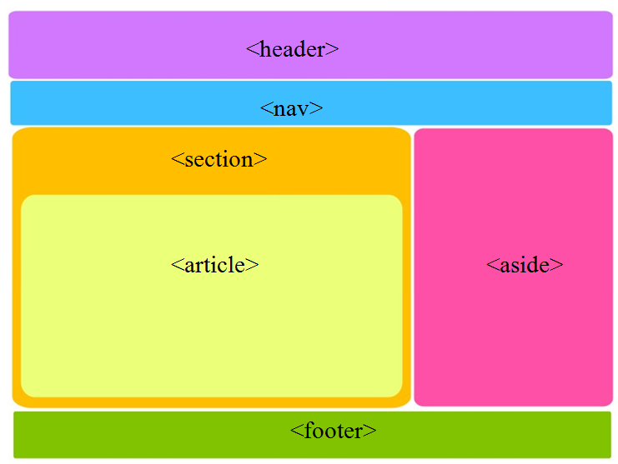
HTML5文件結構與語意標記
結構化的語意標記
標籤 | 說明
<header> | 顯示網站名稱、主題或是主要資訊
<nav> | 網站的連結選單
<aside> | 使用於側邊欄
<article> | 用於定義主內容區
<section> | 用於章節或段落
<footer> | 位於頁尾，用來放置版權宣告、作者等資訊
http://alistapart.com/article/previewofhtml5

Slide 12
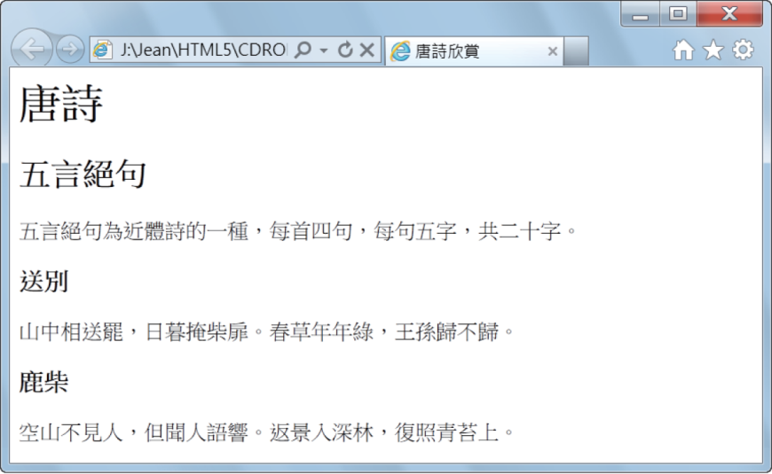
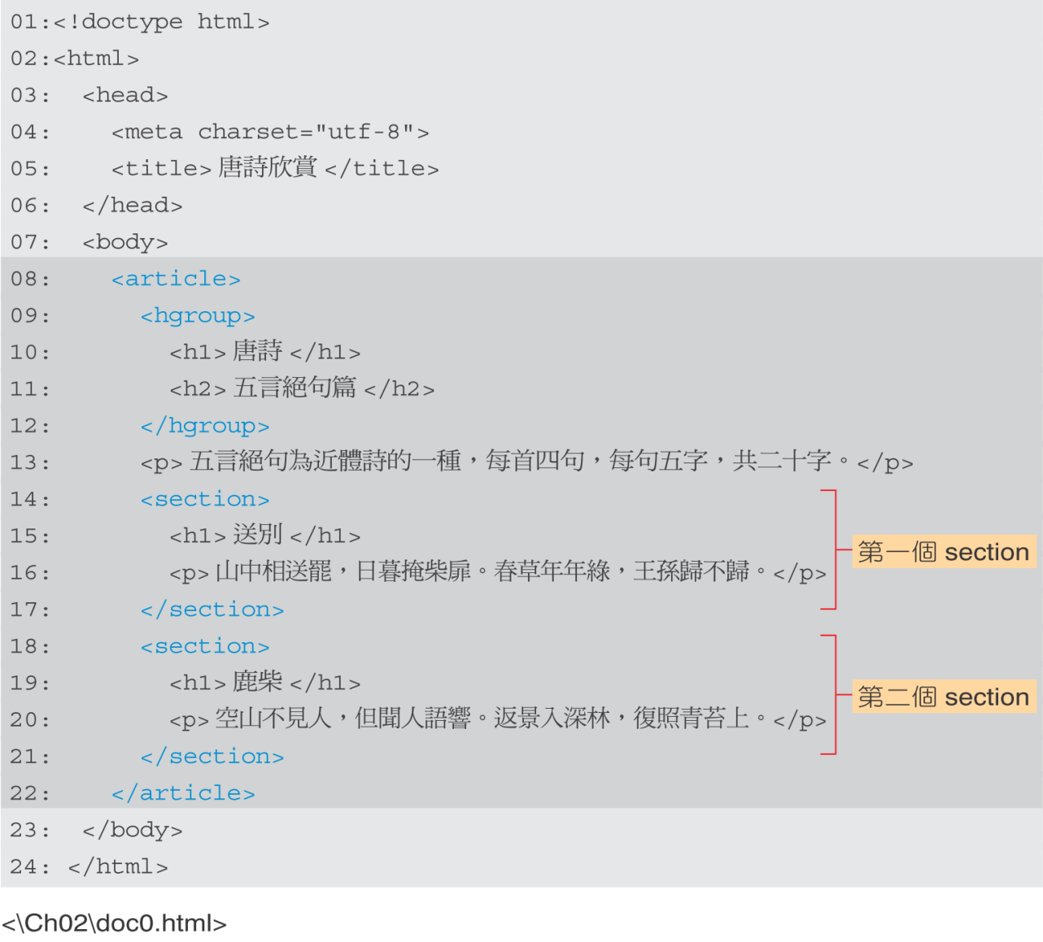
區段結構

Slide 13
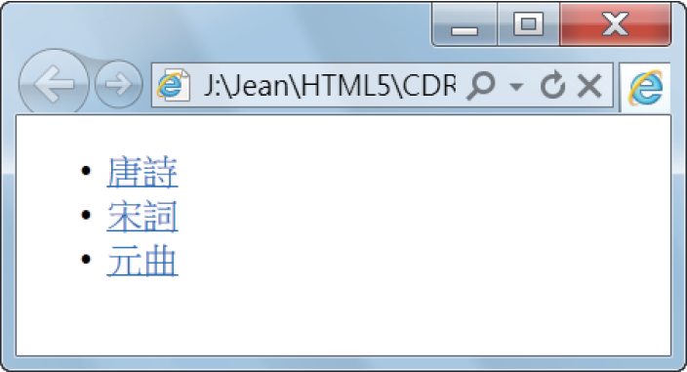
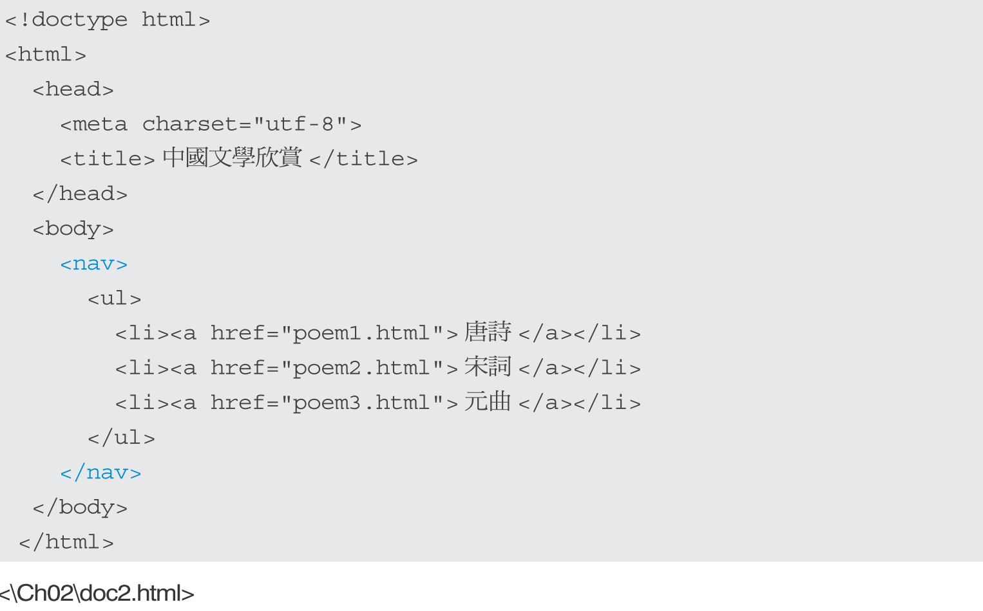
<nav> 元素

Slide 14
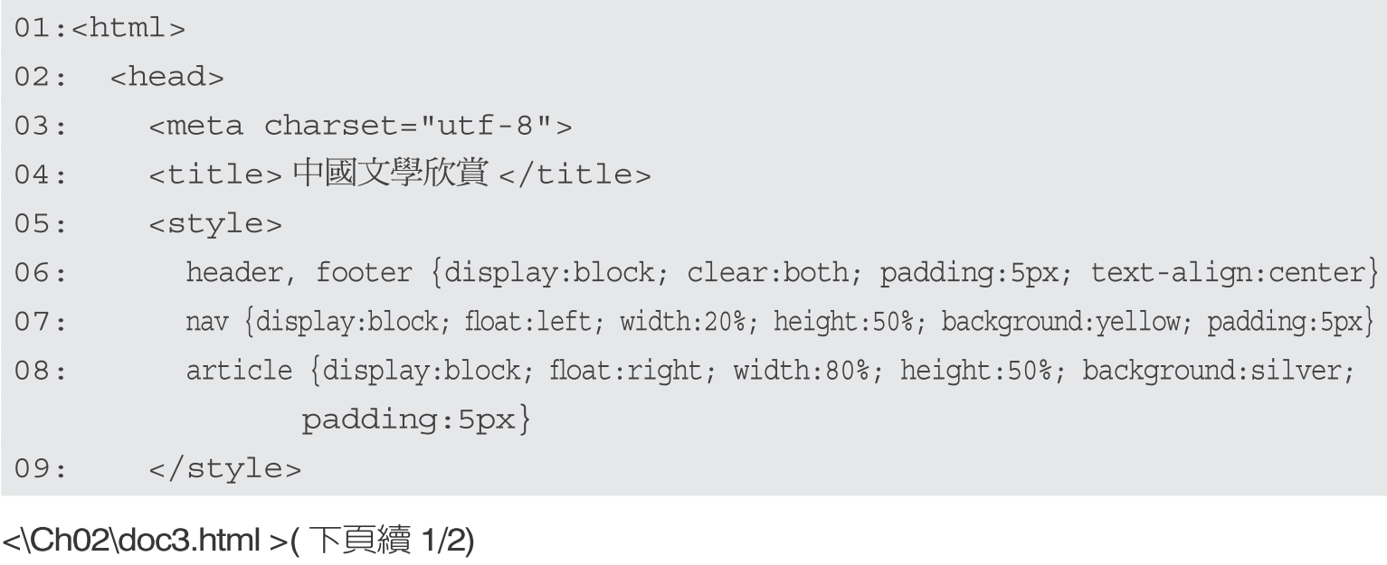
<header>與<footer>元素

Slide 15
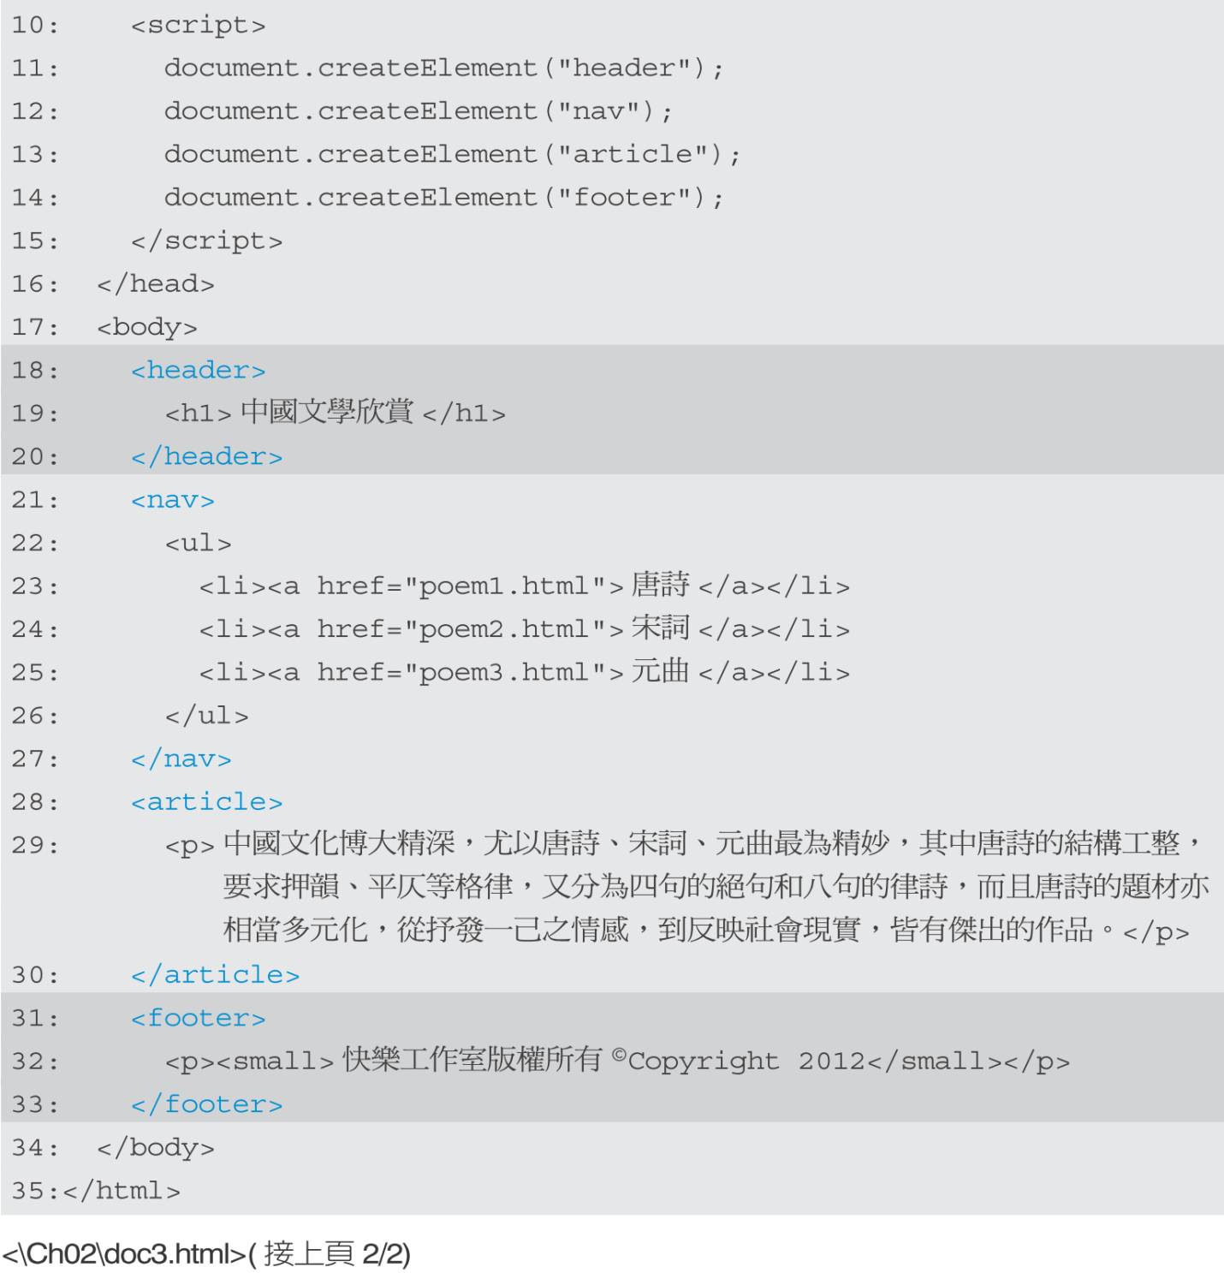
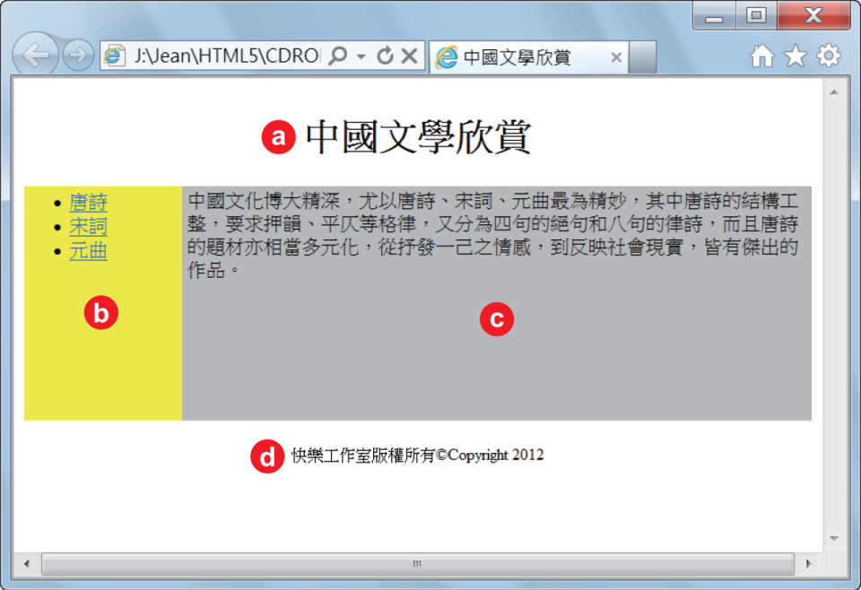



Slide 16
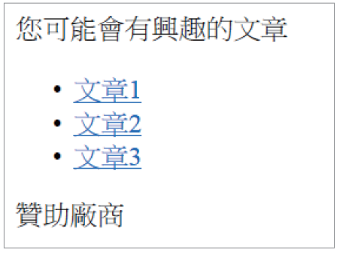
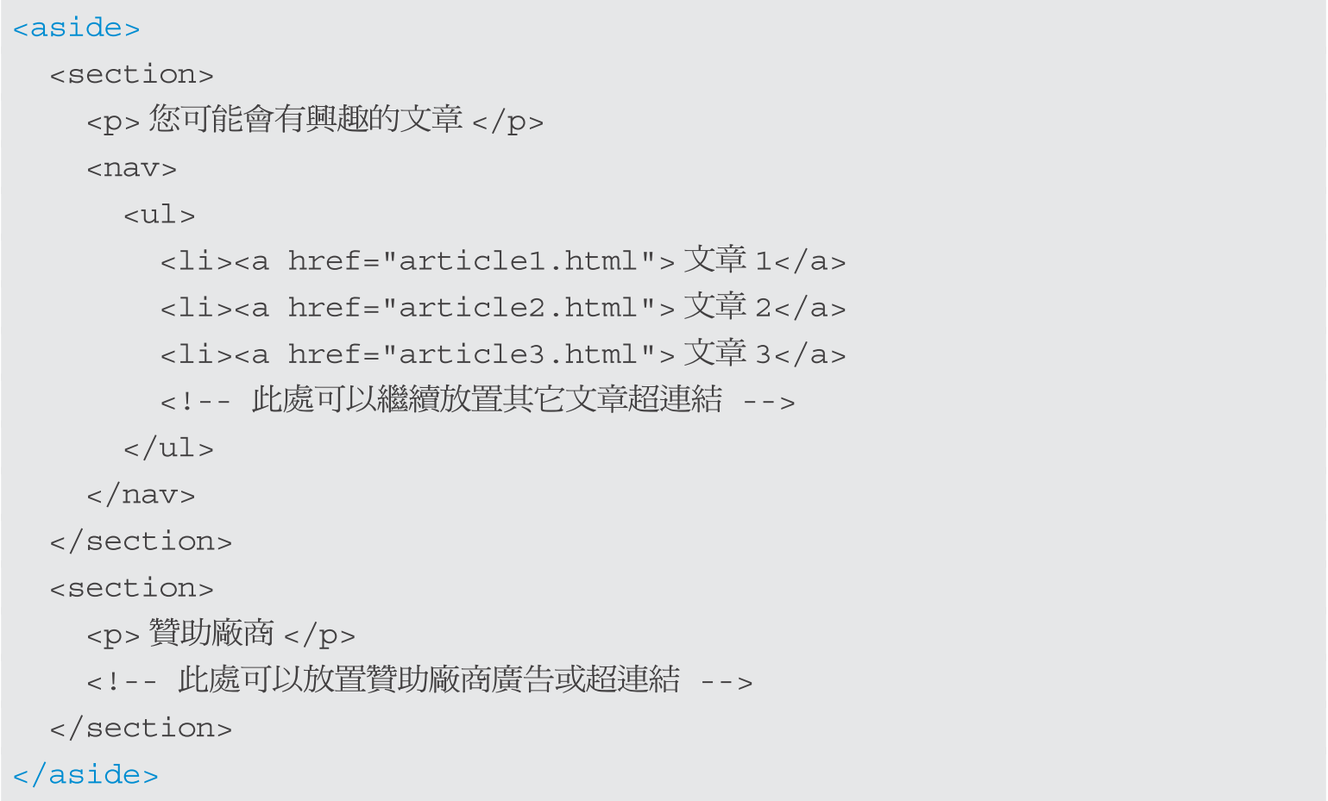
<aside> - 側邊欄元素

Slide 17
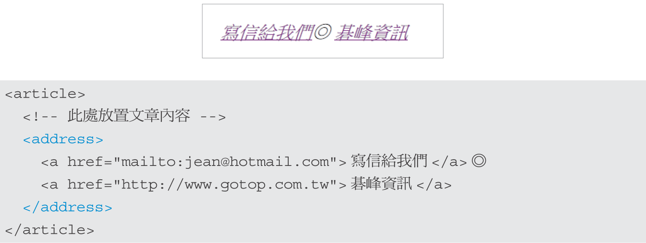
<address> 元素
例如: 標示文章的作者聯絡資訊。

Slide 18
<time> 元素
標示日期時間
日期格式:YYYY-MM-DD
時間格式: HH:MM[:SS]
<time> 2015-11-20T14:30<time>
<time> 2015-11-20T14:30:35.922<time>

